Slide 1
静夜思
JingyeSi

Slide 2
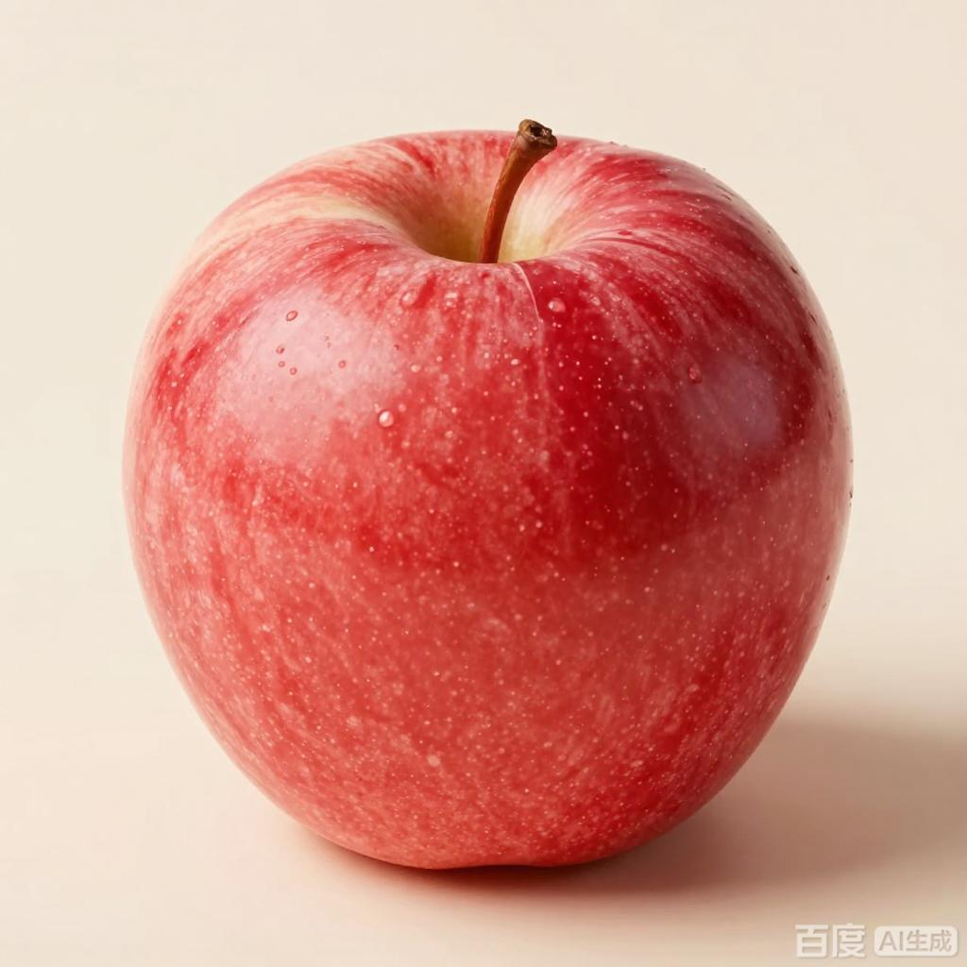
生词

Slide 3

疑
yí
သံသယ
我喜欢疑 wǒ xǐ huān yí သံသယကို ကြိုက်တယ်။
你疑吗？ nǐ yí ma ？ နင်သံသယရှိလား။
我有一个疑问

Slide 4

举
jǔ
ကြွပါ။
我喜欢举 wǒ xǐ huān jǔ လွှင့်ရတာကြိုက်တယ်။
你举吗？ nǐ jǔ ma ？ လွှင့်မလား။

Slide 5
课文
《静夜思》
唐·李白
床前明月光，疑是地上霜。
举头望明月，低头思故乡。

